Slide 1
Röhrenverstärker
Präsentation von Christian Schrefl und Patrik Staudenmayer
Christian Schrefl, Patrik Staudenmayer

Slide 2
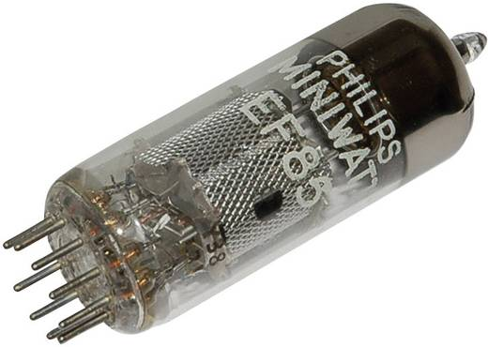
Inhaltsverzeichnis
Projektbeschreibung
Netzteil
Blockschaltbild
Transformator Grenzdaten
Tiefpass
Spannungsanpassung
Schaltplan des Netzteils
Verstärker
Röhren kurz erklärt
Endstufe
Gesamtschaltung
Testaufbau
Messungen
Gehäuse
Christian Schrefl, Patrik Staudenmayer

Slide 3
Projektbeschreibung : Individuelle Themenstellungen
Patrik Staudenmayer | Adaption der üblichen Schaltkonzepte eines Netzteiles für Röhren, sowie Auswahl und Bestellung der Bauteile, Leiterplattenentwicklung für das Netzteils, sowie Berechnung der Ausgangsüberträger.
Christian Schrefl | Adaption der üblichen Schaltkonzepte der verstärkenden Elemente, sowie Auswahl und Bestellung der Bauteile, Aufbau der verstärkenden Elemente.
Christian Schrefl, Patrik Staudenmayer

Slide 4
Projektbeschreibung : Geplantes Ergebnis
Patrik Staudenmayer | Das Netzteil soll stabil die Versorgungsspannungen liefern.
Christian Schrefl | Die Verstärkenden Elemente sollen stabil ein Eingangssignal mit 6W ausgeben.
Christian Schrefl, Patrik Staudenmayer

Slide 5
Projektbeschreibung : Meilensteine
27.11.2018 Entwicklung des Schaltungskonzepts abgeschlossen, benötigte Bauteile bestellt
15.01.2019 Prototyp der Verstärkerschaltung (1 Kanal) fertiggestellt
26.02.2019 Leiterplattenentwicklung abgeschlossen
30.04.2019 Finale Version des Netzteils und eines Kanales
28.05.2019 Gesamttests abgeschlossen
Christian Schrefl, Patrik Staudenmayer

Slide 6
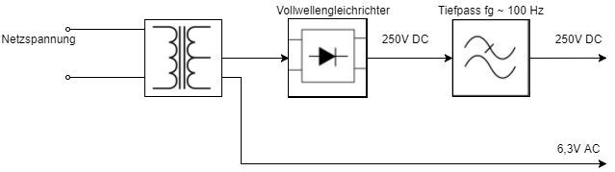
Netzteil : Blockschaltbild
280V DC
280V DC
Christian Schrefl, Patrik Staudenmayer

Slide 7
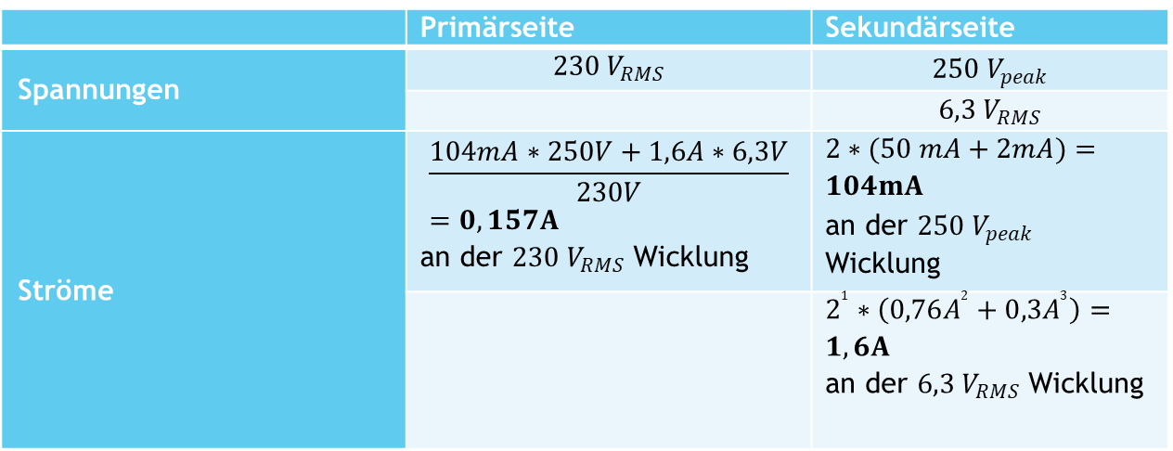
Netzteil : Transformator Grenzdaten
 | Primärseite | Sekundärseite
Spannungen
Ströme | an der Wicklung | an der Wicklung
 |  | an der Wicklung
 | Primärseite | Sekundärseite
Spannungen
Ströme
^{[1]} Es wird der doppelte Strom benötigt, da zwei Röhren für einen Stereoverstärker benötigt werden.
^{[2]} Ströme für die Endstufenröhre EL84
^{[3]} Ströme für die Vorverstärkerröhre 12AX7
Christian Schrefl, Patrik Staudenmayer

Slide 8
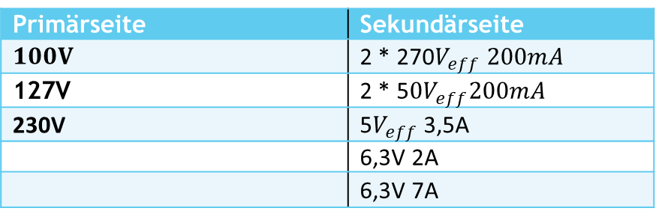
Netzteil : Transformator Grenzdaten
Verwendeter Trafo: TRA400 von die-wuesten.de
200VA Trafo
Primärseite | Sekundärseite
 | 2 * 270
127V | 2 * 5
230V | 5 3,5A
 | 6,3V 2A
 | 6,3V 7A
Primärseite | Sekundärseite
127V
230V
 | 6,3V 2A
 | 6,3V 7A
Christian Schrefl, Patrik Staudenmayer

Slide 9
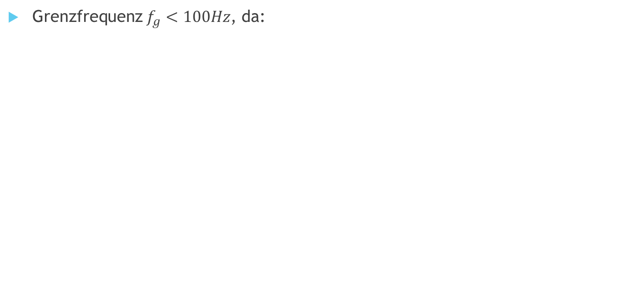
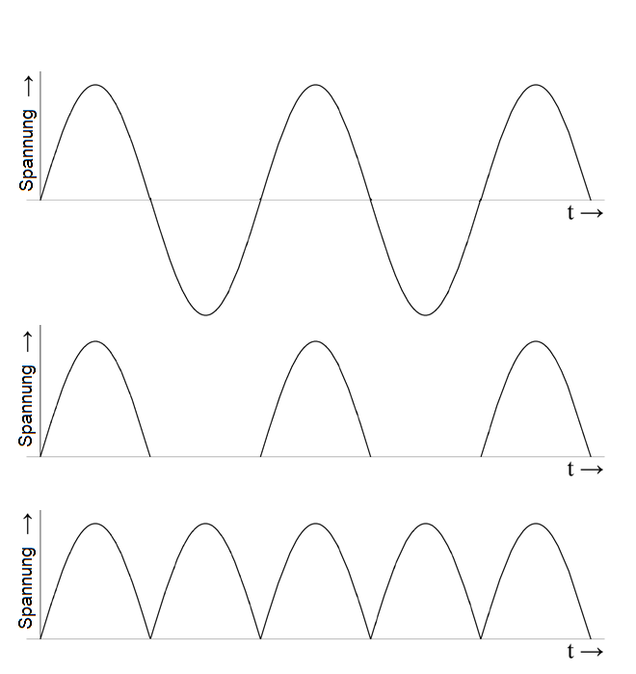
Netzteil : Tiefpass
Grenzfrequenz , da:
Christian Schrefl, Patrik Staudenmayer

Slide 10
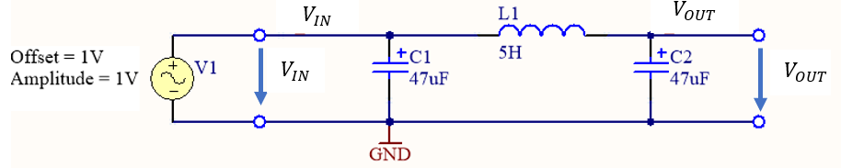
Netzteil : Tiefpass
Christian Schrefl, Patrik Staudenmayer

Slide 11
Netzteil : Tiefpass
Christian Schrefl, Patrik Staudenmayer

Slide 12
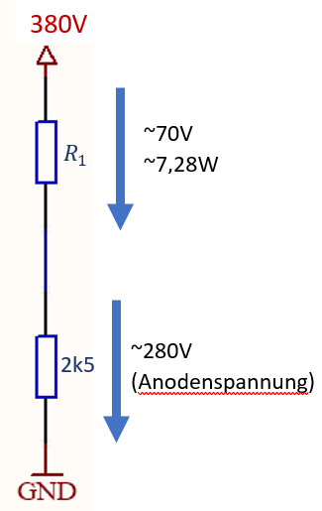
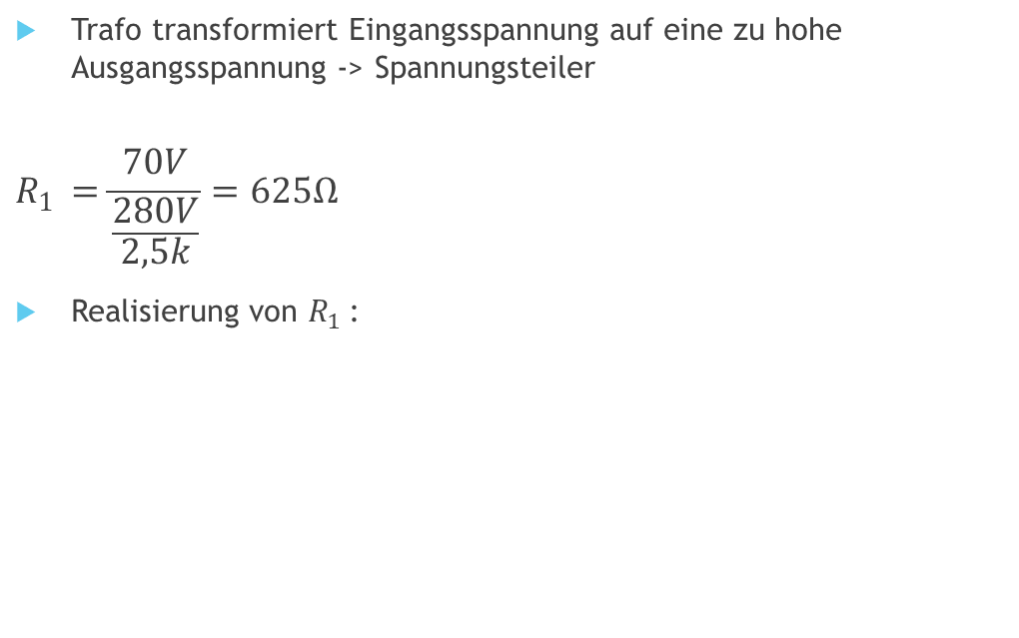
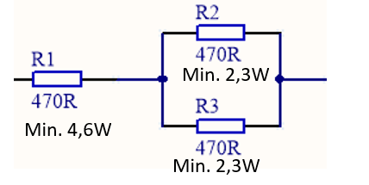
Netzteil : Spannungsanpassung
Trafo transformiert Eingangsspannung auf eine zu hohe Ausgangsspannung -> Spannungsteiler
Realisierung von :
Christian Schrefl, Patrik Staudenmayer

Slide 13
Netzteil : Schaltplan
Christian Schrefl, Patrik Staudenmayer

Slide 14
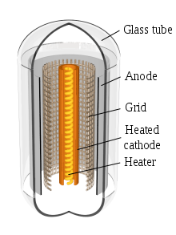
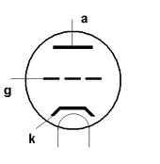
Verstärker : Röhren kurz erklärt
Was sind Elektronenröhren:
Christian Schrefl, Patrik Staudenmayer

Slide 15
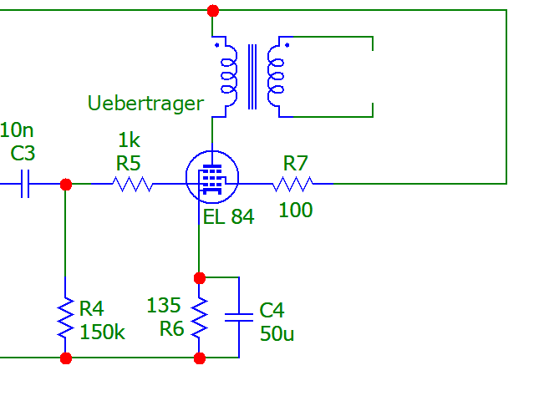
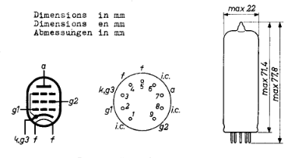
Verstärker: Endstufe
5,2k Ohm
8 Ohm Ausgang
EL 84 Pin-out
+
Christian Schrefl, Patrik Staudenmayer

Slide 16
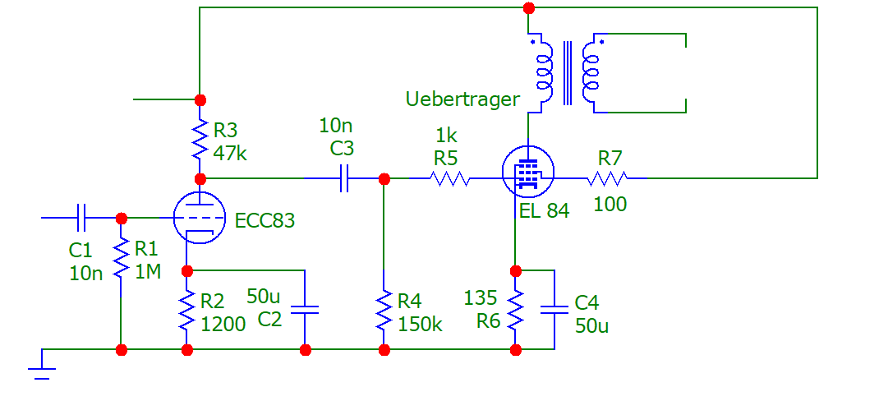
Verstärker: Gesamtschaltung
280V DC in
Out
Signal in
+
+
Christian Schrefl, Patrik Staudenmayer

Slide 17
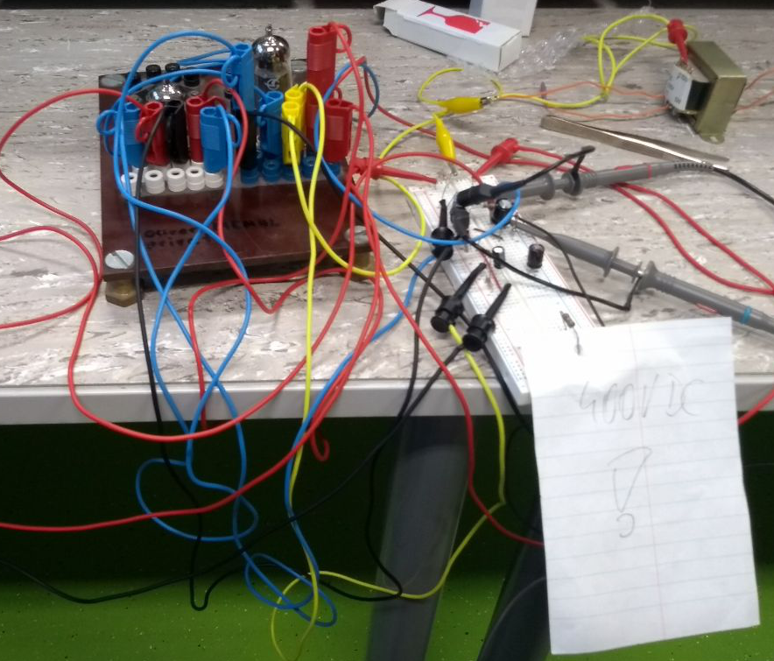
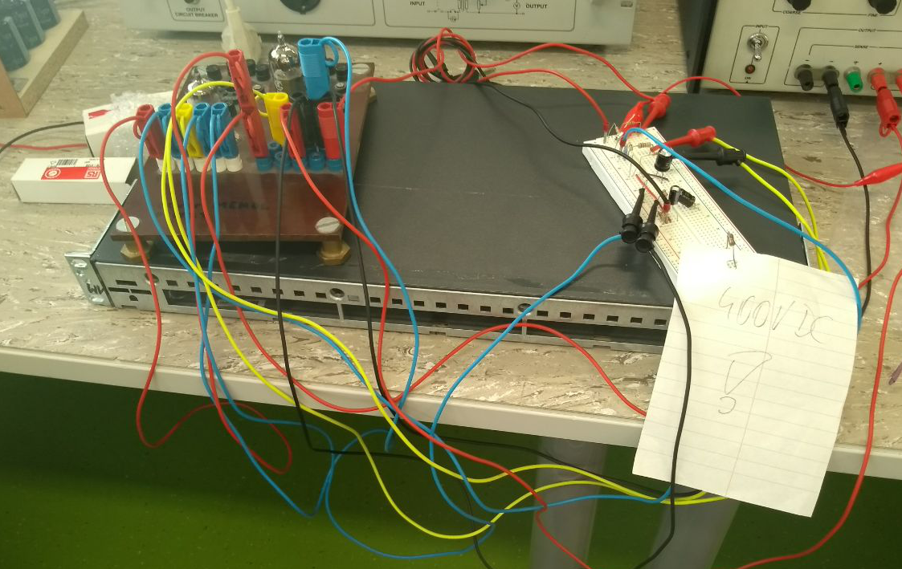
Verstärker: Testaufbau
Christian Schrefl, Patrik Staudenmayer

Slide 18
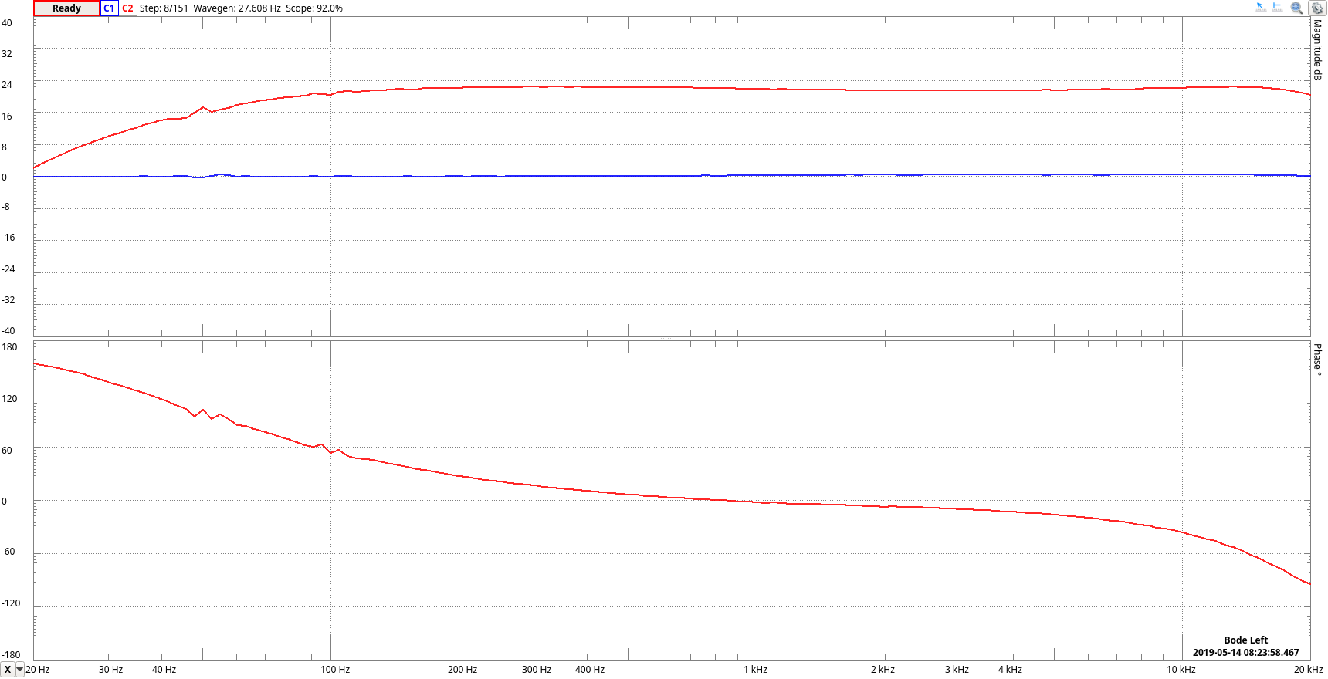
Verstärker: Messungen
Bode Diagram linker Kanal
Christian Schrefl, Patrik Staudenmayer

Slide 19
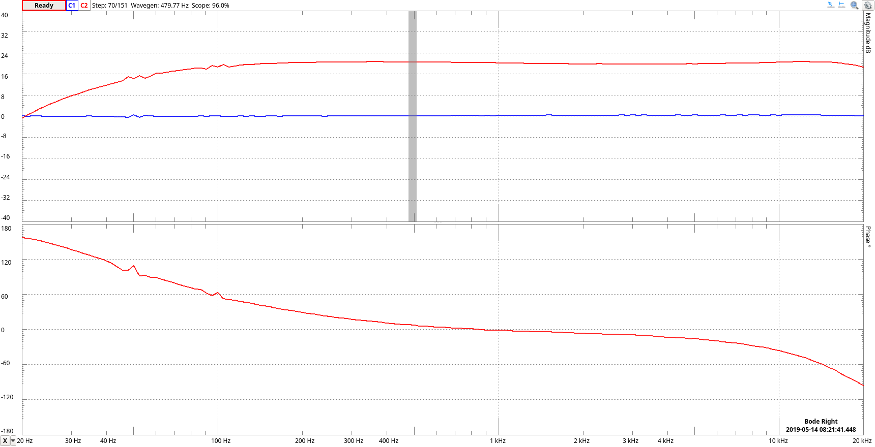
Verstärker: Messungen
Bode Diagram rechter Kanal
Christian Schrefl, Patrik Staudenmayer

Slide 20
Gehäuse
Alle Spulen zueinander verdreht
Möglichst viel Abstand zwischen Verstärkenden Elementen und Netzteil
Christian Schrefl, Patrik Staudenmayer

